Slide 1
Generación de triangulaciones en 3D: Presentación final.
Michel Llorens Acuña

Slide 2
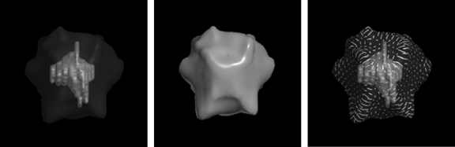
Motivación.
Animaciones digitales: Movimientos externos e internos.
Construir polígonos dentro de polígonos: Modelación de objetos complejos o estructuras.
Carencia de referencias: Construir sobre datos planos.
Aplicaciones de nubes de puntos.

Slide 3
Proyecto.
Nube única de puntos y polígonos separados.
Algoritmo: ¿Gift Wrapping y construcción incremental? => QuickHull -Almacenar polígono (conjunto de triángulos). => Almacenar instancias de QuickHull. -Reiterar hasta que no existan puntos en la nube. => Segundo plano. Consecuencia de aplicar iterativamente lo anterior.

Slide 4
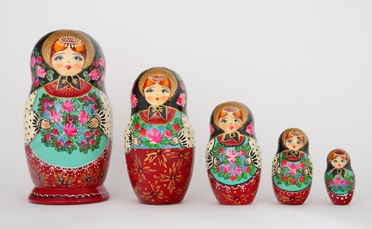
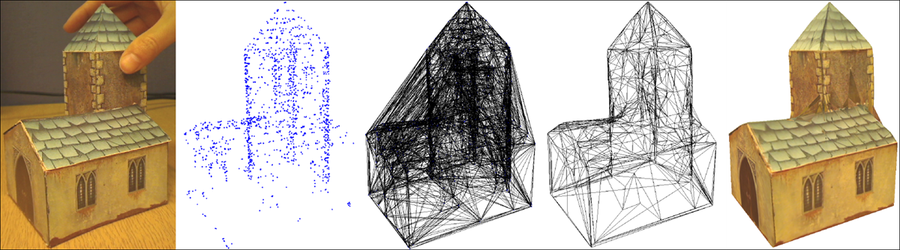
Proyecto

Slide 5
Evolución desde avance.
Java => Python
Eliminación de centro arbitrario => Normales se ajustan al crear.
Algoritmo de cobertura => QuickHull

Slide 6
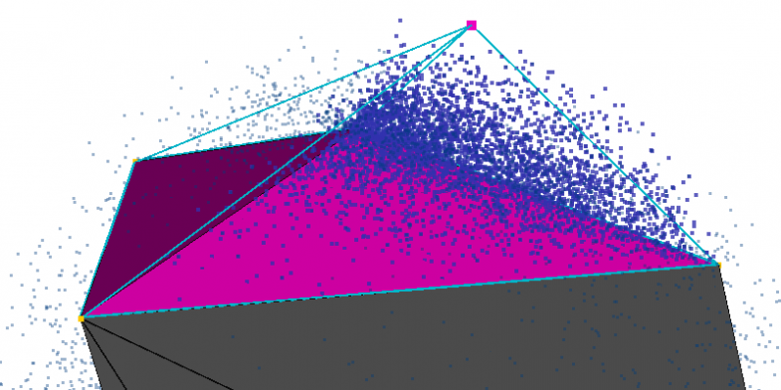
QuickHull
Pirámide inicial.
Puntos por caras.
Zonas visibles.

Slide 7
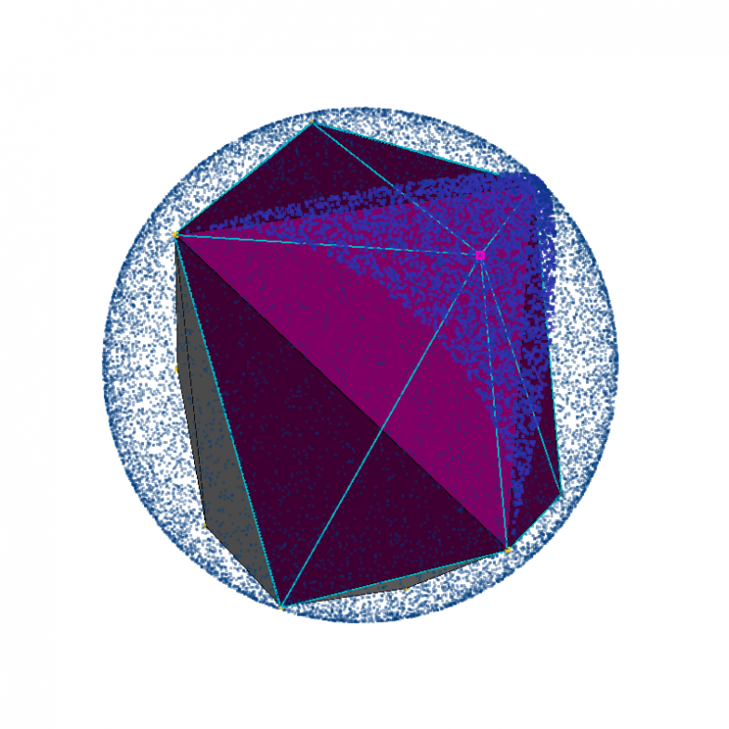
QuickHull
Utilización de Stack
FIFO
Discriminación de puntos

Slide 8
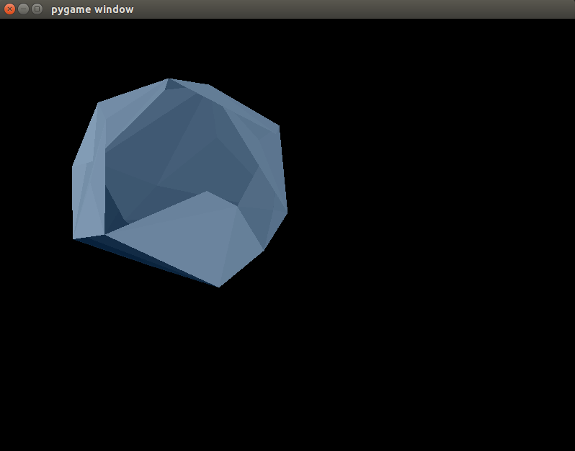
Resultados
Nubes creadas

Slide 9
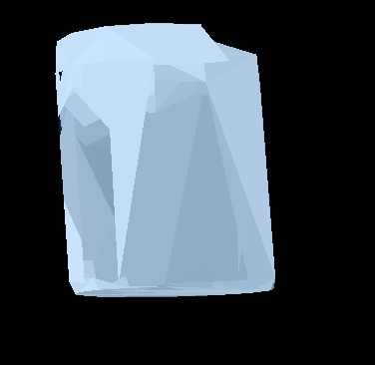
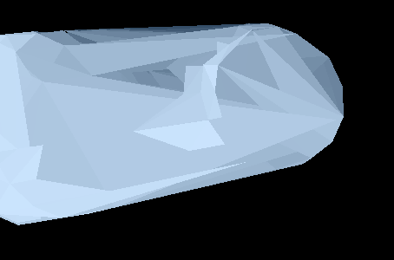
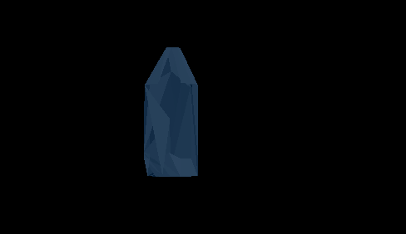
Resultados
Nubes reales o diseñadas

Slide 10
Temas pendientes
Mejorar visualización.
Realizar visualización efectiva de cuerpos dentro de cuerpos.
Permitir que el margen de error se regule solo.

Slide 11
Conclusiones
Algoritmos de cobertura.
Cuerpos no conexos y cóncavos.
Normales.

Slide 12
Referencias
J.M. Reddy and G.M. Turkiyyah, “Computation of 3D skeletons using a generalized Delaunay triangulation technique” Computer-Aided Design, Vol. 27. No. 9. pp. 677-694,1995 .
D. Cohen-Steiner, E. Colin de Verdie and M. Yvinec, “Conforming Delaunay Triangulations in 3D” SoCG’02, June 5-7, 2002, Barcelona, Spain.
T. Fang and L. Piegl, “Delaunay Triangulation in Three Dimension” 0272-17-16/95 1995 IEEE
D.Attali and A. Montavert, “Computing and Simplifying 2D and 3D Continuous Skeletons” COMPUTER VISION AND IMAGE UNDERSTANDING Vol. 67, No. 3, September, Pp. 261–273, 1997 Article No. Iv97056
O.Devillers and M. Teillaud, “Perturbations and Vertex Removal in a 3D Delaunay Triangulation” HAL Id: inria-00071961 https://hal.inria.fr/inria-00071961. Submitted on 23 May 2006
E.Galin and S.Akkouche“Incremental Polygonization of Implicit Surfaces” Graphical Models 62, 19–39 (2000) doi:10.1006/gmod.1999.0514.

Slide 13
Referencias
Y. Gerard, D. Coeurjolly and F. Feschet, “Gift-wrapping based preimage computation algorithm” LIRIS UMR CNRS 5205, Université de Lyon, Bât Nautibus, 69622 Villeurbanne Cedex, France. 2008.
P. Song, X. Wu and M. Yu Wang, “A Robust and Accurate Method for Visual Hull Computation”. http://staff.ustc.edu.cn/~songpeng/papers/2009-ICIAVisualHull.pdf . University of Science and Technology of China. 2009.
C. Bradford, D. P. Dobkin and H. Huhdanpaa, “The Quickhull Algorithm for Convex Hulls”. http://www.cise.ufl.edu/~ungor/courses/fall06/papers/QuickHull.pdf. University of Minnesota, Princeton University, Configured Energy Systems, Inc. ACM Transactions on Mathematical Software, Vol. 22, No. 4, December 1996.
T. Diewald, “Convex Hull 3D – Quickhull Algorithm”. http://thomasdiewald.com/blog/?p=1888. March 2013.
T. Lambert, “Convex Hull Algorithms”. http://www.cse.unsw.edu.au/~lambert/java/3d/hull.html. UNSW School of Computer Science and Engineering. Australia. 1998

Slide 14

Repositorio https://github.com/Michotastico/CC5501-1

